Slide 1
종합 프로젝트
: 스마트 화분 :
나동재, 전성훈, 김다은, 김단이, 류윤성

Slide 2
목차
01
02
03
04
05
06
개발 배경
서비스 시나리오
개발 내용
R&R 분배
개발 일정
개발 산출물
2p-7p 8p-11p 12p-14p 15p-16p 17p-18p 19p-20p
: 스마트 화분 :

Slide 3
01
개발 배경
: 스마트 화분 :

Slide 4
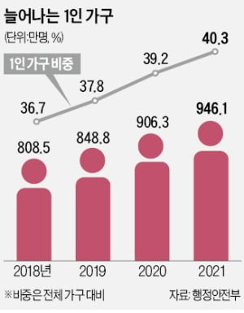
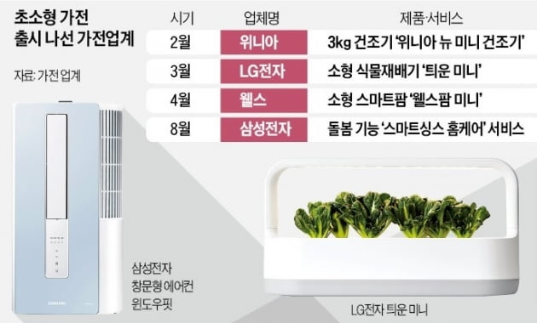
01
종합 프로젝트
개발 배경
: 스마트 화분 :
1-1. 식물 키우기의 현황
급증하는 1인 가구 ➡ 식물 키우기의 수요 증가
🔽
대기업에서 식물 재배기 출시
🔽
비싼 가격 ➡ 쉽고 저렴한 스마트팜 키트 개발

Slide 5
01
종합 프로젝트
개발 배경
: 스마트 화분 :
1-2. 식물 키우기의 한계점
식물마다 적절한 온습도가 다름에 따라 발생하는 문제
다양한 식물의 종류에 따른 관리의 어려움
식물을 크게 두 분류(ex 다습, 건습)로 나눔
➡ 사용자가 관리를 원하는 식물에 따라
자율적으로 적절한 온습도를 설정하여 관리 가능
▶

Slide 6
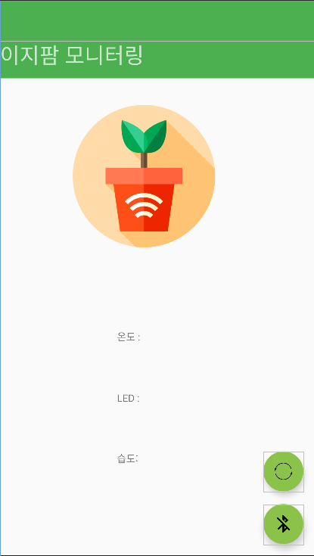
01
종합 프로젝트
개발 배경
: 스마트 화분 :
1-3. 기존 스마트팜 키트와의 차별점
어플 개발
어플을 통해 사용자가
시각적으로 수치를 보고
이를 자율적으로
활용할 수 있다.

Slide 7
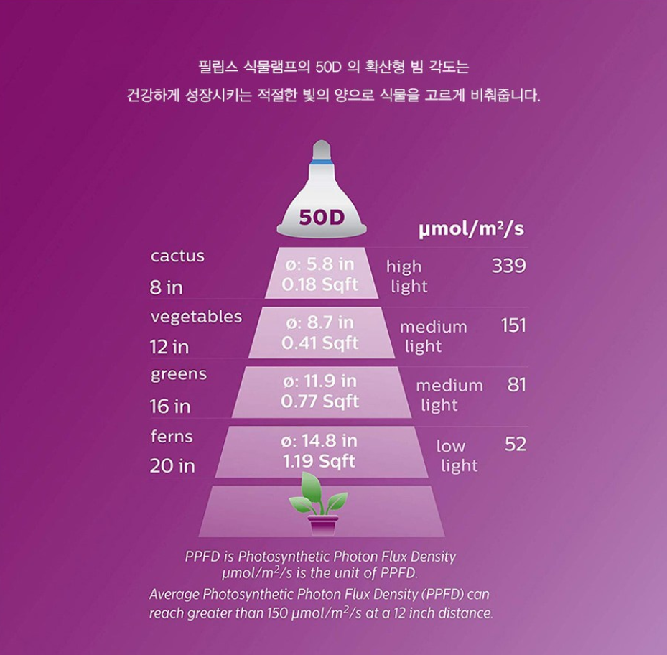
01
종합 프로젝트
개발 배경
: 스마트 화분 :
1-3. 기존 스마트팜 키트와의 차별점
2) 조도 센서
조도 센서를 추가하여 식물 LED 전등을
이용할 수 있다.
어플에 있는 식물관리정보를 통해
식물에게 맞는 수치를 파악하여 사용자는
식물 LED 전등을 조절하여 식물에 적절한
빛을 제공할 수 있다.

Slide 8
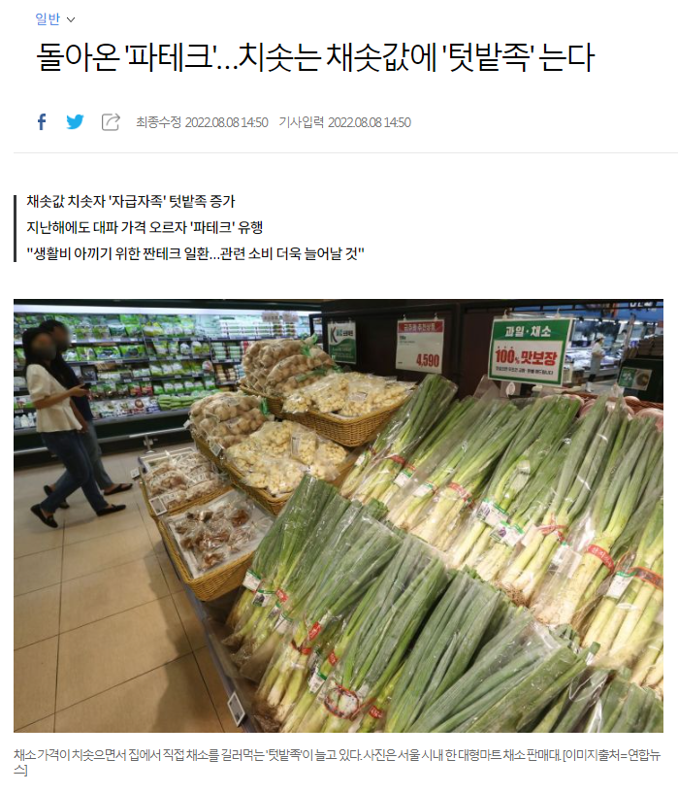
01
종합 프로젝트
개발 배경
: 스마트 화분 :
1-3. 기존 스마트팜 키트와의 차별점
3) 식물관리 정보 제공
일반적인 식물 뿐만 아니라
코로나로 인해 늘고 있는
‘파테크‘, ‘양파 키우기＇등
실생활에 도움이 되는 정보를 포함하고
이를 지속적으로 업데이트를 하여
사용자의 니즈를 만족시킬 수 있다.

Slide 9
02
서비스 시나리오
: 스마트 화분 :

Slide 10
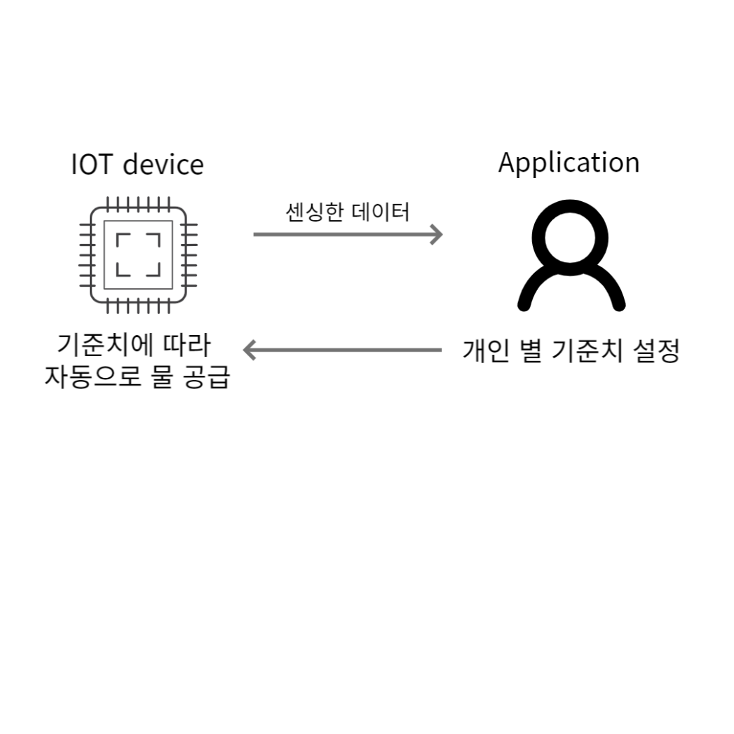
02
종합 프로젝트
서비스
시나리오
: 스마트 화분 :
2-1. 서비스 시나리오 아키텍처

Slide 11
02
종합 프로젝트
서비스
시나리오
: 스마트 화분 :
2-2. 서비스 시나리오 구성
Application
센싱한 데이터를 실시간으로 확인 가능
-IOT 기기를 통해 현재 화분의 온/습도를 실시간으로 확인
대략적인 식물 분류별 기준치 제공 기능
개인별 맞춤 기준치 설정 기능
제공된 식물별 기준치를 참고해 자신이 기르는 식물의 온습도에 대한 기준을 최적화 할 수 있음
자동으로 물을 줄 습도 설정
위험 알람을 전송할 위험 기준치 설정
위험 수치에 따른 푸시 알람 전송 기능
-설정된 위험 수치를 초과했을 경우 푸시 알람을 전송하여 즉시 사용자가 확인 가능하게함

Slide 12
02
종합 프로젝트
서비스
시나리오
: 스마트 화분 :
2-2. 서비스 시나리오 구성
IOT Device
온/습도, 조도 센서로 실시간 데이터 측정 및 전송
-센싱한 데이터를 실시간으로 블루투스를 통해 전송
설정된 습도 기준치에 도달했을 경우 자동으로 물 주기

Slide 13
03
개발 내용
: 스마트 화분 :

Slide 14
03
종합 프로젝트
개발 내용
: 스마트 화분 :
3. 개발내용
자동 급수 기능
토양 습도 센서에서 데이터를 받아와 사용자가 정해 놓은 기준치에 부합하면 자동으로 물을 급수
온도 확인 기능
온습도 센서를 이용하여 온도 수치를 받아와서 어플로 실시간으로 확인 가능
조도 관리 기능
- 기준치를 측정하여 특정 기준이상이면 LED를 켜고 이하이면 꺼져있는 상태(ON/OFF로만)

Slide 15
03
종합 프로젝트
개발 내용
: 스마트 화분 :
3. 개발내용
식물 정보 열람 기능
- 어플을 통해 간단한 식물 정보(종류와 기르는 팁 정도)를 나타냄
위험 수치에 따른 푸시 알람 전송 기능
- 개인별로 설정한 위험 수치를 초과하면 어플로 푸시 알림을 전송하여 사용자가 즉시 확인 가능

Slide 16
04
R&R 분배
: 스마트 화분 :

Slide 17
04
종합 프로젝트
R&R 분배
: 스마트 화분 :
4. R&R 분배
팀원 | 역할
나동재 | 아두이노 코딩(온/습도 모듈 인터페이싱)
전성훈 | 아두이노 코딩(조도센서 모듈 인터페이싱)
김다은 | 어플 제작(화면 구성)
김단이 | 어플 제작(데이터 송수신)
류윤성 | 아두이노코딩 (데이터 통신 모듈 인터페이싱)

Slide 18
05
개발 일정
: 스마트 화분 :

Slide 19
05
종합 프로젝트
개발 일정
: 스마트 화분 :
5. 개발 일정
Task | 담당 | 2 | 3 | 4 | 5 | 6 | 7 | 8 | 9 | 10
주제 선정 및 관련 물품들 구매 | 모두
구조 설계 및 팀원별 담당 역할 분담 | 모두
아두이노 하드웨어 연결 | 전성훈 나동재 류윤성
아두이노 프로토타이핑 및 모의실험 | 전성훈 나동재 류윤성
어플 화면구성 디자인 | 김단이 김다은
어플과 아두이노 연결 및 블루투스 기능 추가 | 김단이 김다은
어플 데이터 수신 기능 추가 | 김단이 김다은
오류 수정 및 보완 | 모두
프로젝트 제출 및 발표 | 모두

Slide 20
06
개발 산출물
: 스마트 화분 :

Slide 21
06
종합 프로젝트
개발 산출물
: 스마트 화분 :
6. 개발 산출물
식물의 현재 온/습도 조회
LED등 ON/OFF 상태
적절한 습도 입력
식물관리 가이드 정보
제안서
설계서
완료 보고서
앱
문서
IoT 기기
지정한 습도에 따라 급수 기능
LED등 ON/OFF

Slide 22
감사합니다

